Slide 1
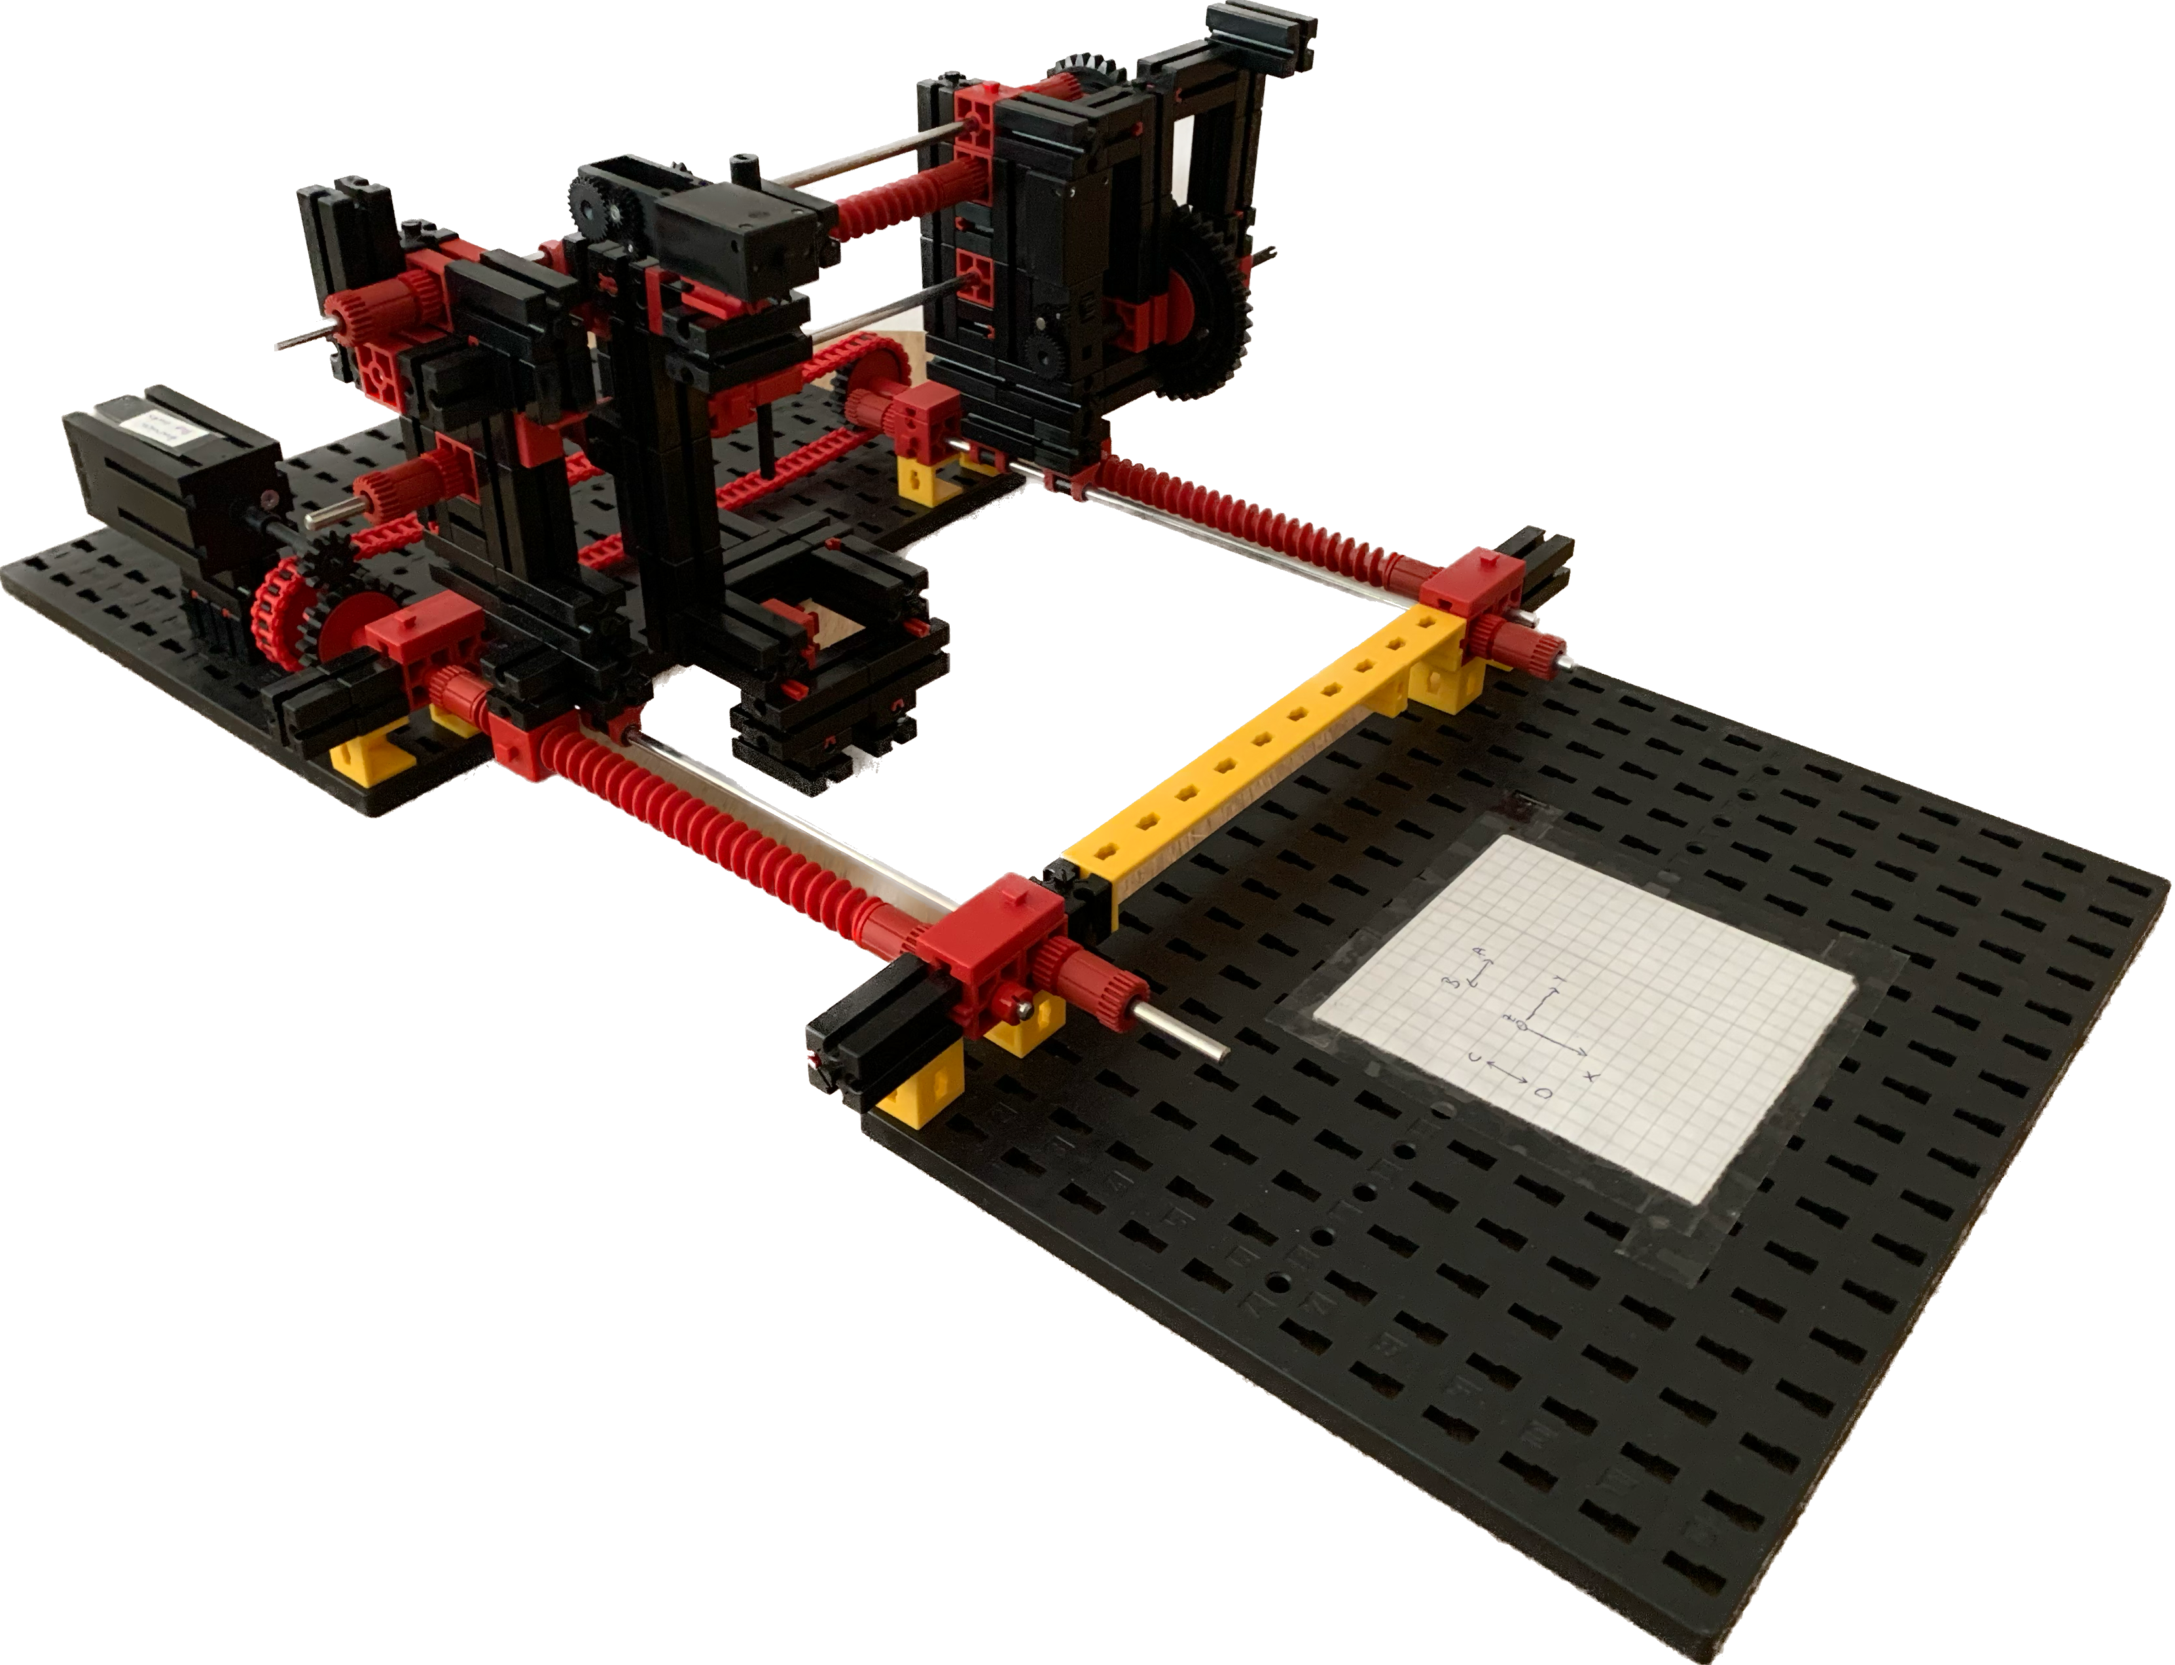
Tik-Tak-Toe Roboter
Fakultät für Informatik
Autonome mobile Roboter
Jörg Vierling
Niklas Büchner
Jannis Büchner
Mannheim, 21.07.2023

Slide 2
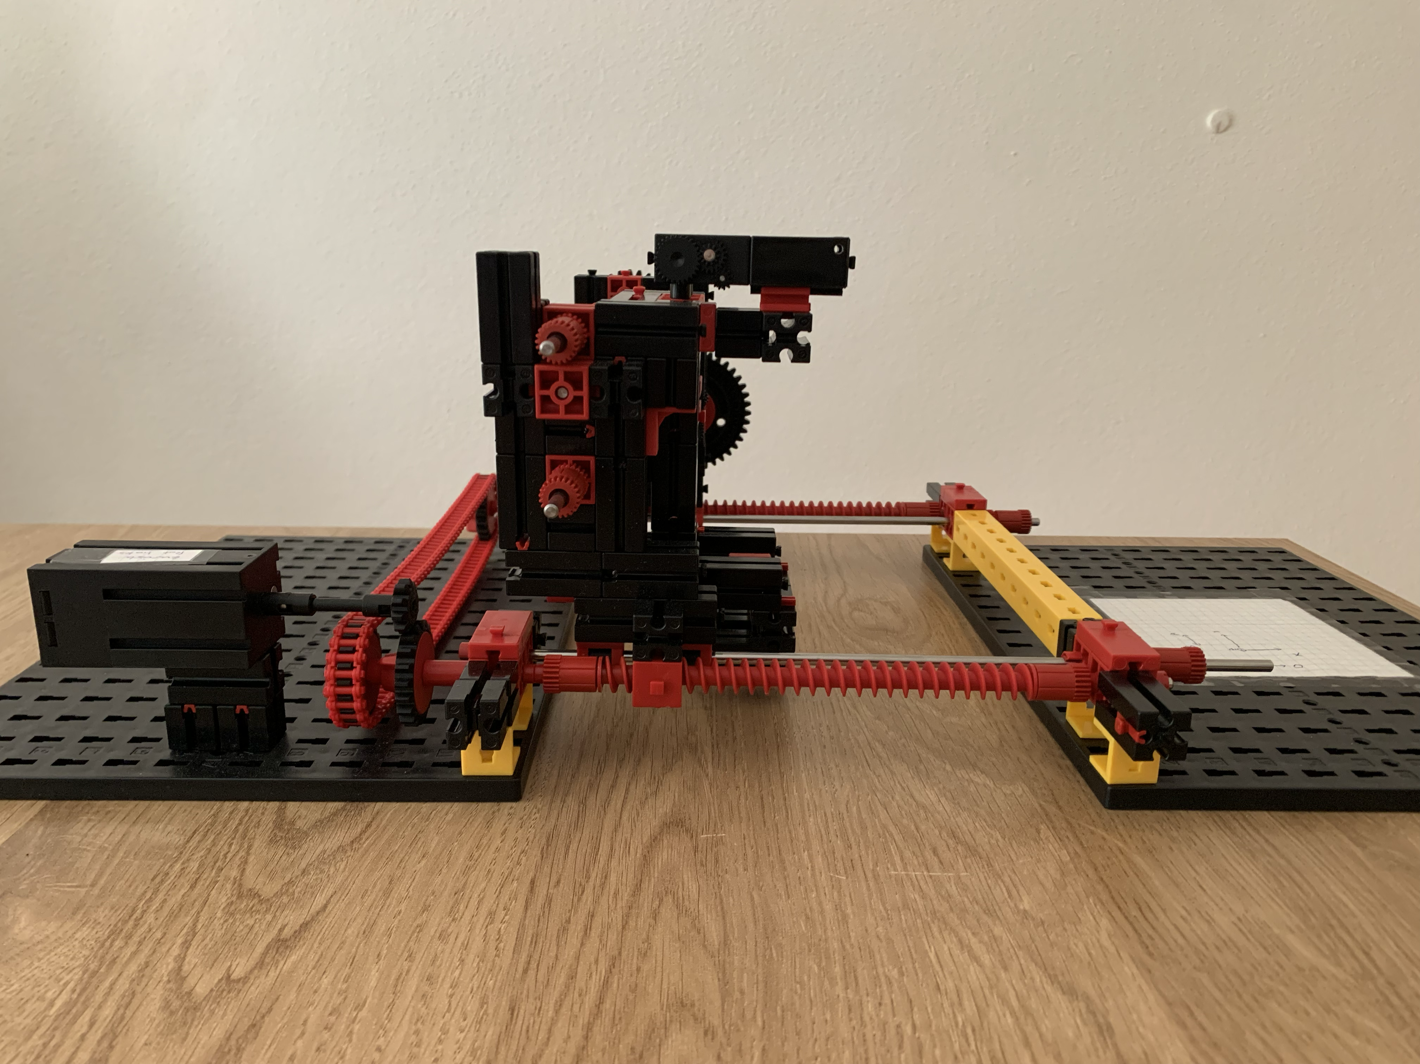
Mechanik: x-Achse

Slide 3
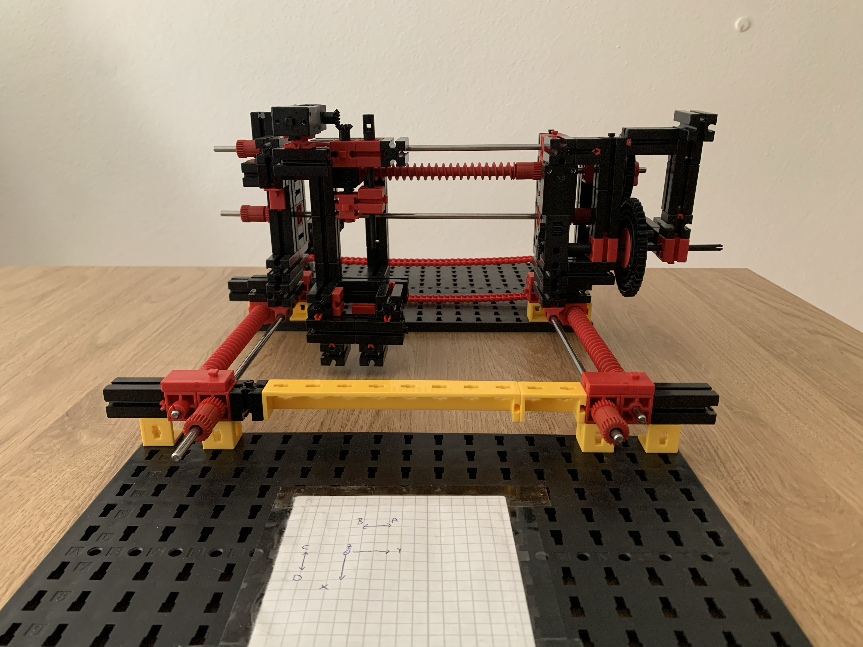
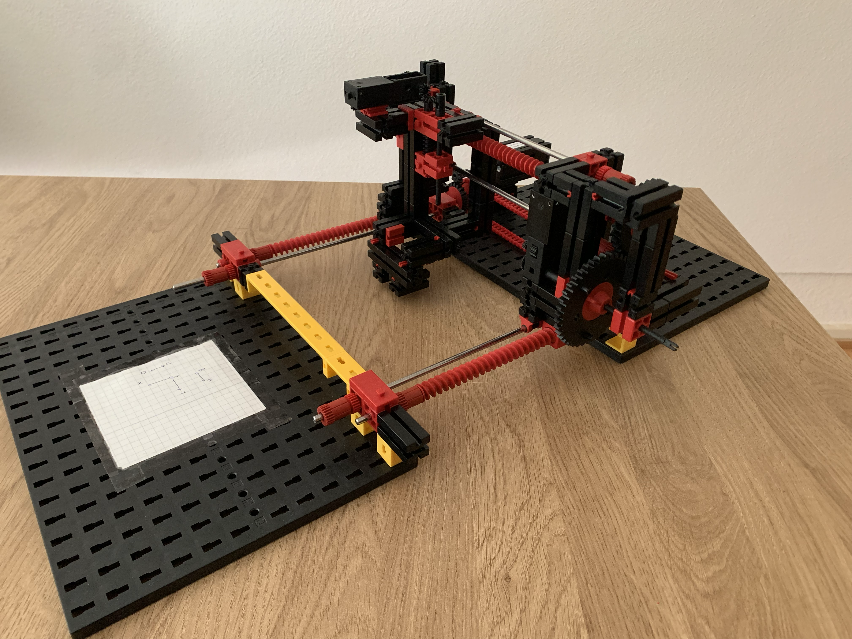
Mechanik: y-Achse

Slide 4
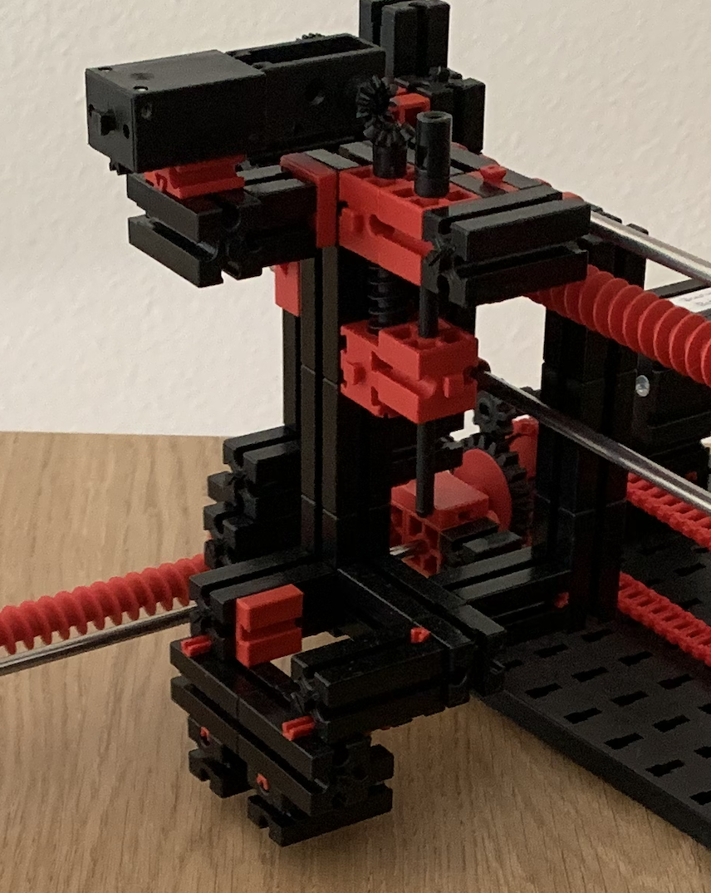
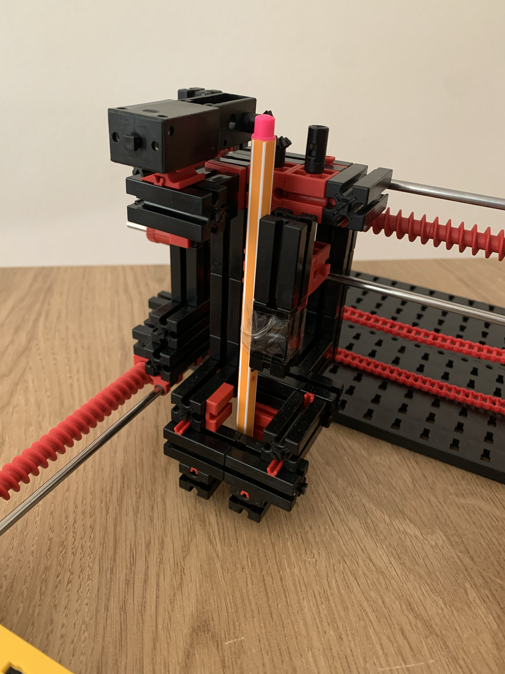
Mechanik: z-Achse

Slide 5
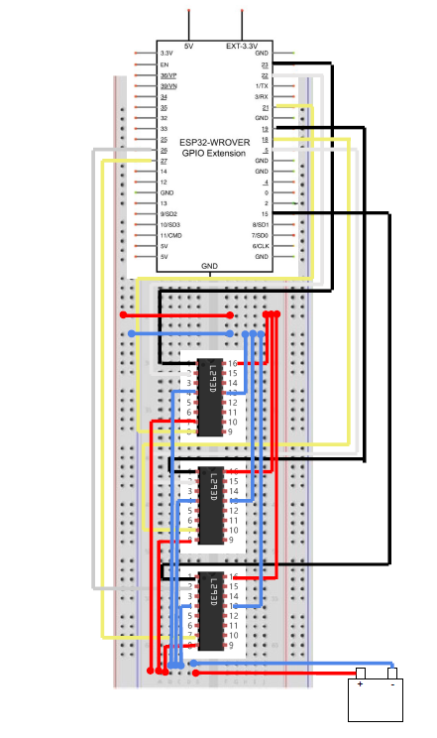
Elektrik: Schaltplan

Slide 6
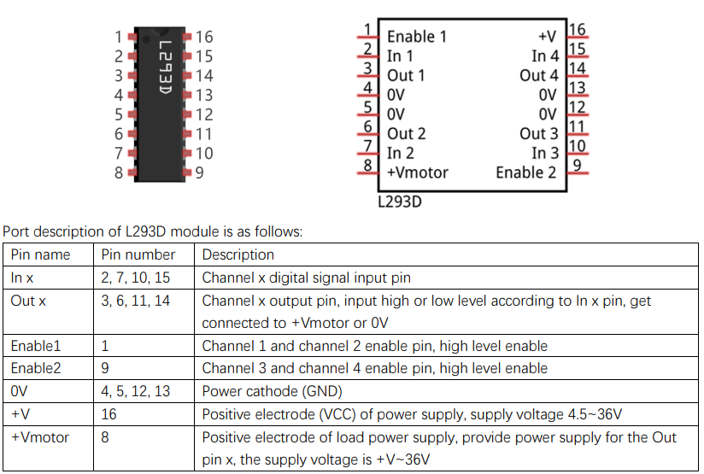
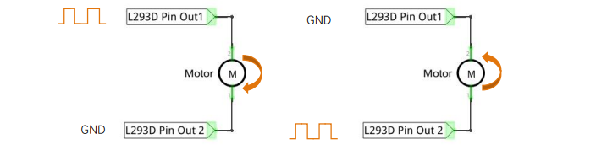
Elektrik: Driver

Slide 7
Softwaresteuerung

Slide 8
Ende

